Slide 1
Кароткая (ЭНЦЫКЛАПЕДЫЧНАЯ)
даведка пра Вiкiпедыю

Slide 2
Вікіпедыя —
шматмоўная, свабодная інтэрнэт-энцыклапедыя, якая ствараецца ў супрацоўніцтве ахвотнікаў.
Ад Вікі (з гавайскай мовы “хуткі”)
+ Энцыклапедыя

Slide 3
5 слупоў, на якіх трымаецца Вікіпедыя:
Вікіпедыя – гэта энцыклапедыя
Вікіпедыя трымаецца нейтральнага пункту гледжання
Вікіпедыя складаецца з адкрытага змесціва
У Вікіпедыі належыць трымацца правіл паводзінаў
Вікіпедыя не мае цвердых правілаў

Slide 4
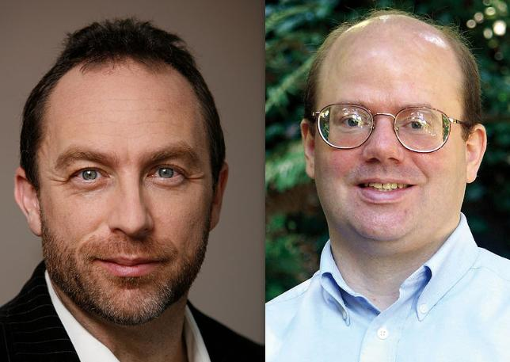
Вiкiпедыя ў лiчбах:
Заснавана ў 2001 годзе двумя энтузiястамi Джымi Уэльсам i Лары Сэнгерам;
30 мільенаў артыкулаў на 287 мовах ;
129,828 актыўных рэдактароў-укладальнікаў
9 з 10 рэдактароў і аўтараў артыкулаў у вікіпедыі - мужчыны

Slide 5
Моўная геаграфія Вікіпедыі:
на 22 красавіка 2014 года
Англійская – 4 501 735
Галандская – 1 773 310
Нямецкая – 1 712 679
Расейская – 1 108 556
Польская 1 042 722
Украінская – 495 573
Літоўская – 164 660
Для параўнання — вядомая «Брытанская Энцыклапедыя» у 15-м выданні налічвае 120 тысяч артыкулаў, трэцяя рэдакцыя «Вялікай Савецкай Энцыклапедыі» — каля 100 тысяч.

Slide 6
Беларуская Вікіпедыя:
Афіцыйным правапісам– 71 547
Класічным правапісам – 52 941
12 жніўня 2004 — заснавана беларуская версія Вікіпедыі. Першыя накіды Менск і Беларусь зрабіў Уладзімір Каткоўскі . На наступны дзень з’явіўся і першы вялікі артыкул Разбор шляхты.

Slide 7
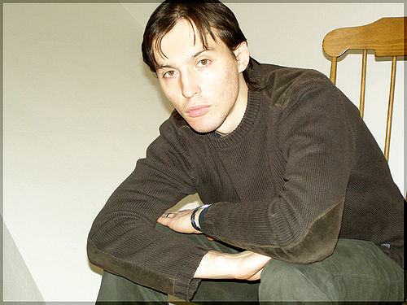
Уладзімір Каткоўскі
Каткоўскі — рупны web-мастак, Умее зрушана, нязмушана Сайт па-крывіцку ўбачыць так, Што сайт Рашуча зьбеларушвае Ўсіх праз дапытны інтэрнэт, Каму баліць крывіцкі сьвет.
© Рыгор Барадулін

Slide 8
Актыўныя ўдзельнікі - 198 (Удзельнікі, якія хоць нешта зрабілі за апошнія 30 дзён)
У сакавіку 2007 году — беларуская Вікіпедыя была падзелена на дзве — з класічным і з афіцыйным правапісам
Агулам дзве беларускія Вікіпедыі маюць толькі 1,7% ад усіх праглядаў моўных версій энцыклапедыі ў Беларусі, значна адстаючы ад расейскамоўнай (79,2%) і ангельскамоўнай (15,2%).

Slide 9
Сярод вядомых удзельнікаў беларускай Вікіпедыі (класічны правапіс) можна назваць:
літаратара Сяргея Балахонава
гісторыка Уладзіслава Вяроўкіна-Шэлюту

Slide 10
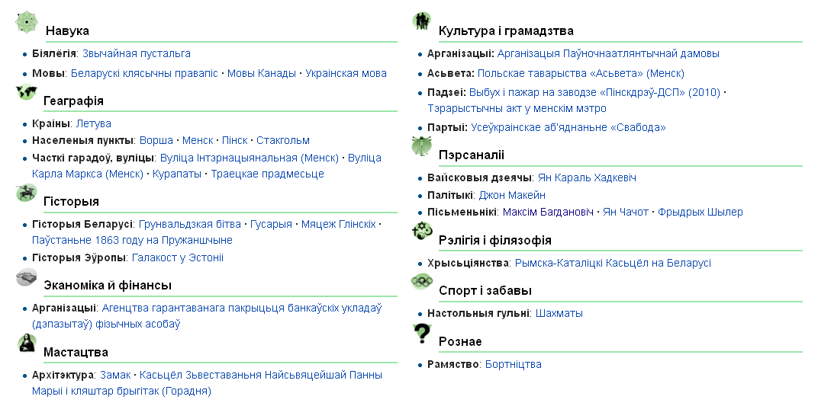
34 АБРАНЫЯ АРТЫКУЛЫ (класічны правапіс)

Slide 11
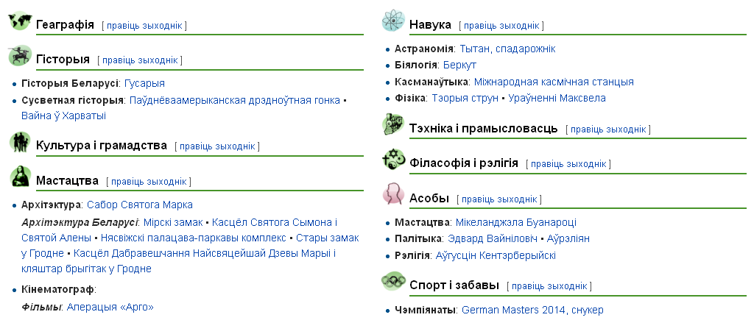
20 ВЫДАТНЫХ АРТЫКУЛАЎ (афіцыйны правапіс)

Slide 12
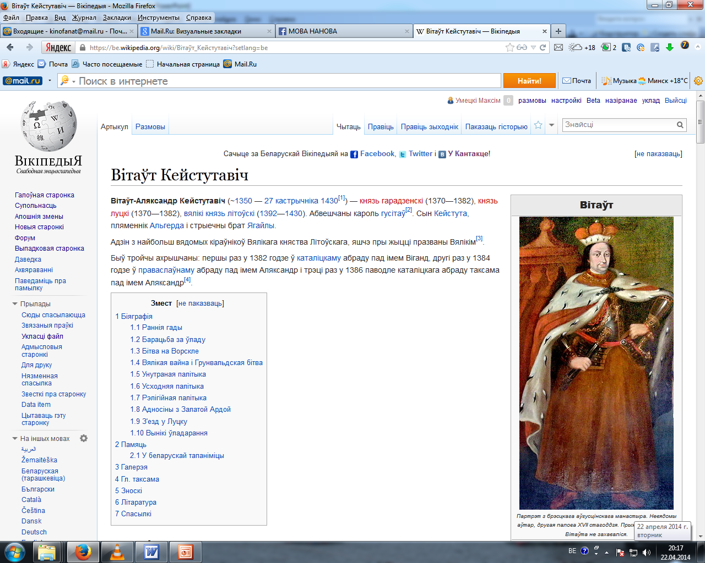

Slide 13
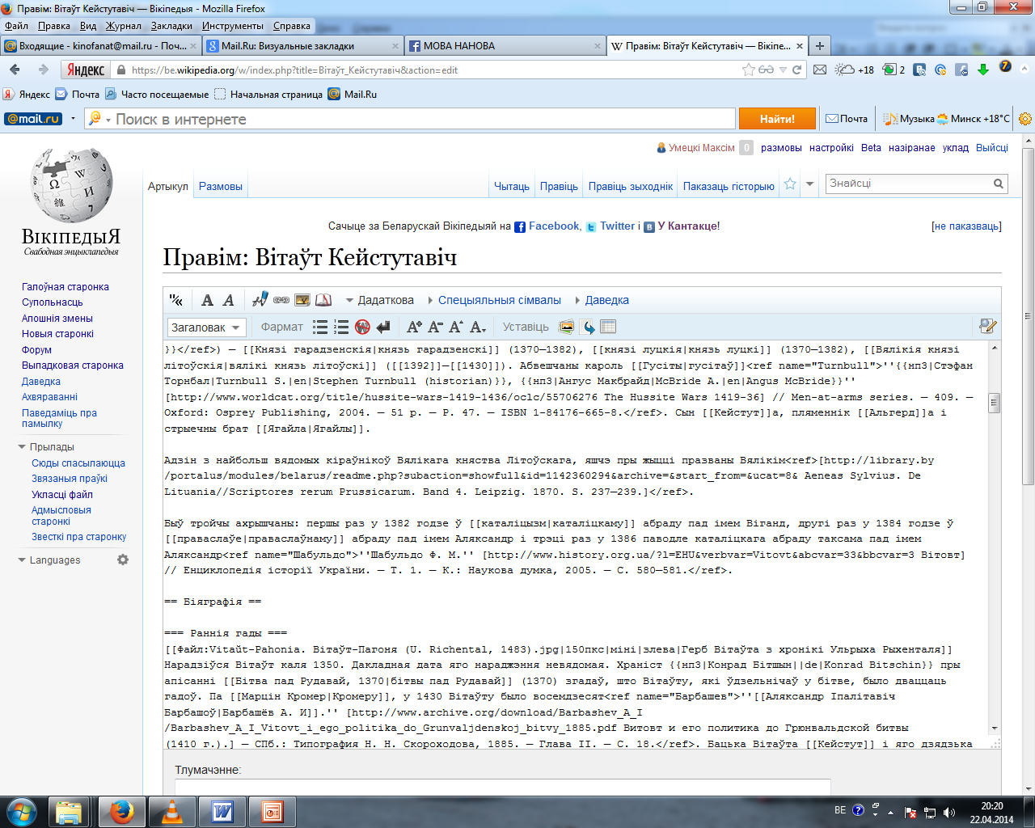

Slide 14
Артыкулы, якія можна дадаць у беларускую вікіпедыю
“Гомон” ― беларуская пецярбургская група ў 1880-я гады. Ёсць артыкул на расейскай мове, будзе не так складана
Рак, Павел Мікалаевіч – савецкі афіцэр, помнік якому стаіць ў Барысаве
Адам Храптовіч - асветнік, мецэнат мастацтваў і навукі. Старонка зроблена, але вельмі сціплая
Час вікінгаў у Беларусі: канец IX – пачатак XIII ст

Slide 15
Артыкулы, якія можна дадаць у беларускую вікіпедыю
Беларускія крывіцкія летапісы. Паводле пары паўстання беларускія (крывіцкія) летапісцы дзеляцца на тры вялікія групы: 1) летапісцы, паўсталыя да XIV ст.; 2) летапісцы, паўсталыя ад XIV-XVII ст. ўлучна і 3) летапісцы, паўсталыя ў XVIII ст.
Землі Панямоння. Можна вылучыць тры этапы ў станаўленні і развіцці гэтых гарадоў: канец X - першая палова XI ст., сярэдзіна XI - першая палова XII ст., другая палова XII-XIII ст

Slide 16
Артыкулы, якія можна дадаць у беларускую вікіпедыю
Голад 1932-1934 гг. у БССР
Дзейнасць групы Фабіяна Акінчыца (1939-1943 гг)
Саюз Беларускай моладзі ў Нямеччыне
Апазыцыя ў Беларусі 1944-1953 гг.

Slide 17
Звычаі, якія дапамагаюць пісаць высокаякасныя артыкулы:
Нейтральны пункт гледжання
Верагоднасць
Без арыгінальных даследванняў
Смела наперад!
Будзьце культурнымі у сваіх зносінах з іншымі ўдзельнікамі
Далоў усе правілы
Калі маеце сумлевы, прыносьце іх у адпаведную старонку размовы
Добрыя падсумаванні правак і ясныя і зразумелыя тлумачэнні падабаюцца і цэняцца ўсімі
Закладайце добрую волю
Асабліва не адкатвайце правак, зробленых у добрай волі
Будзьце вялікадушнымі: Будзьце ліберальнымі ў тым, што прыймаеце, будзьце кансерватыўнымі ў тым, што робіце
Падпісванне
Карыстайцеся кнопкай Паказаць падгляд
Кампетэнцыя Фонду
Шануйце аўтарскія правы.

